Slide 1
4 chilenos en n.y (5-20001)

Slide 2
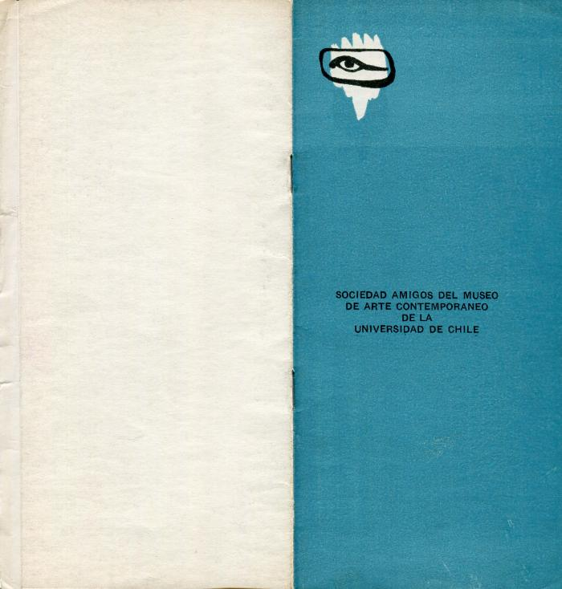
Premio Acero del Pacífico (5-20002)

Slide 3
Premio Acero del Pacífico (5-20002-c1)

Slide 4
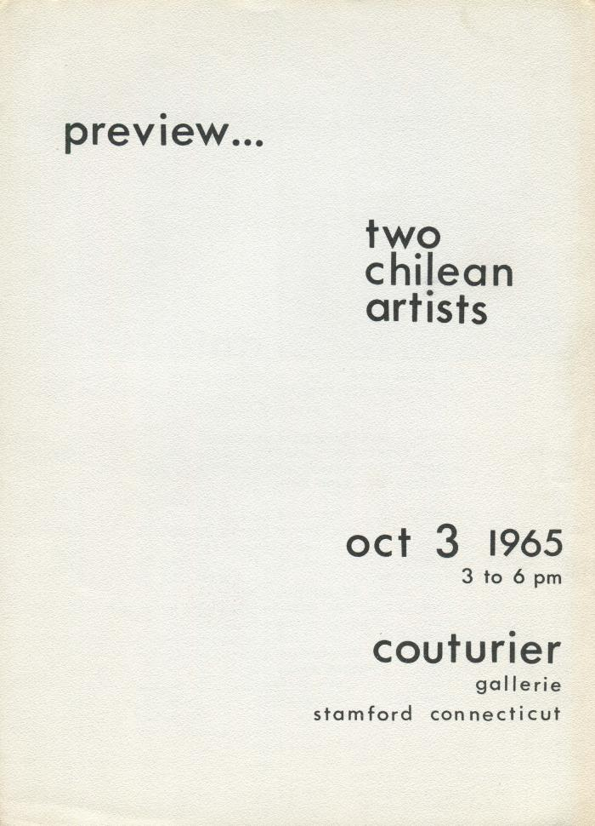
preview... two chilean artist (5-20004)

Slide 5
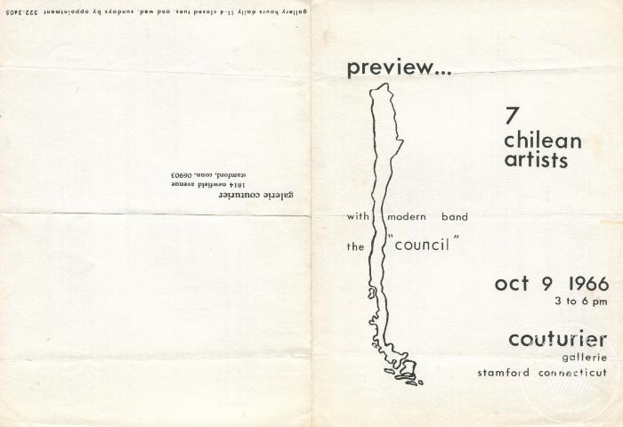
preview... 7 chilean artist (5-20005)

Slide 6
Exposición de pintura al aire libre. Certamen Terracota (5-20010)

